Slide 2
使用者選擇
檔案路徑
根據檔名來抓取時間區間
時間區間產生每隔10分鐘的時間戳記
重複資料處理
模組
缺失資料計算
模組
品管
摘要
報告
品管後
資料集

Slide 3
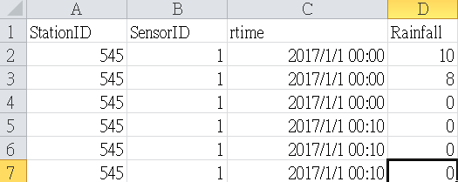
重複資料的處理_example
重複的可能樣態?
要怎麼選擇?
很單純不斷重複，Distinct直接濾掉沒問題，已處理

